Slide 1

第七章 文件系统
7.1 文件和文件系统
7.2 文件结构*
7.3 目录管理*
7.4 文件的共享
7.5 文件的保护
7.6 文件系统性能的改善
7.7 数据一致性控制

Slide 2
7.1 文件和文件系统
7.1.1 引言
7.1.2 文件
7.1.3 文件系统

Slide 3
7.1.1 引言
在早期计算机系统中，人们直接用物理地址存放信息。存放信息时，要求用户指出并记住信息存放在哪个设备的哪些磁道、哪些扇区上。
在多用户的环境中这几乎是不可能的，更是不能忍受的。

Slide 4
实际上对用户来说，关心的不是信息的具体存放位置，而是存取方法的方便、可靠。不是信息的物理结构而是信息的逻辑结构。
因此，引入文件和文件系统的概念，它是操作系统的重要组成部分。

Slide 5
7.1.2 文件
1、文件的定义
文件是计算机系统中信息存放的一种组织形式，目前尚无严格的定义，两种有代表性的解释:
  文件是赋名的信息 (数据)项的集合。
  文件是赋名有关联的信息单位 (记录)的集合。
编号：0 1 …… i …… n-1
信息项
信息项
……...
信息项
……...
信息项
读写指针

Slide 6
这两种解释定义了两种文件形式：
  前者说明文件是由字节组成，这是一种无结构的文件，或称流式文件。目前UNIX操作系统，MS-DOS系统均采用这种文件形式。
  后者说明文件是由记录组成。而记录则是由一组相关信息项组成。
  例如每个学生的登记表可视为一个记录，它包括学生姓名，出生年月，性别，籍贯等信息项。所有学生登记表组成一个学生文件。

Slide 7
在现代计算机操作系统中，为方便用户，把设备也作为文件来统一管理，从某种意义上说已拓宽了文件的含义。
一般情况下，一个文件是一组逻辑上具有完整意义的信息集合，并赋以一个文件名。文件名是一个字符串。

Slide 8
2、文件的分类
以文件的用途分类
  系统文件: 指用操作系统的执行程序和数据组成的文件，这种文件不对用户开放，仅供系统使用。
  库文件：指系统为用户提供的各种标准函数，标准过程和实用程序等。用户只能使用这些文件，而无权对其进行修改。
  用户文件: 由用户的信息组成的文件，如源程序文件，数据文件等。这种文件的使用和修改权均属于用户。
Notes:
不同操作系统对文件的管理方式不同，因而对文件的分类方法也不同。

Slide 9
以文件保护级别分类
  只读文件: 只允许进行读操作。
  读写文件: 允许进行读写操作。
  执行文件：允许调用执行，不允许进行读写。
  不保护文件: 不作任何操作限制。
Notes:
所有者 授权用户 所有者 授权用户
授权用户

Slide 10
按文件的性质分类
  普通文件: 指一般的用户文件和系统文件。
  目录文件: 指由文件目录项组成的文件。
  特别文件: 有的系统把设备作为文件统一管理和使用，为区别起见，把设备称为特别文件。
UNIX操作系统把文件分成普通文件、目录文件和特别文件。

Slide 11
3、文件属性
用一组信息指定文件的类型、操作特性和存取保护等，把这组信息称为文件属性。
文件的属性一般存放在文件的目录项中。
如：MS-DOS系统中，文件属性占目录项的一个字节，在这个字节中，01表示文件只读，02表示隐藏文件等。

Slide 12
7.1.3 文件系统
操作系统中负责管理文件的机构称为文件系统。也有的文献上叫信息系统。
文件系统负责：
  文件的创建、撤消、读写、修改、复制和存取控制等
  管理存放文件的各种资源。

Slide 13
7.2 文件结构*
7.2.1 概述
7.2.2 文件的逻辑结构
7.2.3 文件的物理结构

Slide 14
7.2.1 概述
研究文件结构有两种观点：
用户的观点（文件的逻辑结构）：主要研究用户思维中的抽象文件，为用户提供一种逻辑结构清晰、使用简便的逻辑文件。
  用户将按这种形式去存取、检索和加工文件。
  例：用户可将文件看作字节的集合；或者将文件看作记录的集合。

Slide 15
系统/实现的观点（文件的物理结构）：主要研究驻留在存储介质上的文件的结构。
  文件的物理结构：文件的各个字节在存储介质上是如何摆放的。

Slide 16
文件的结构/组织:
  文件的逻辑结构/组织
  文件的物理结构/组织
实际设计文件系统时,应根据设计目标、用户要求、存储设备特性等选择逻辑结构和物理结构，并实现从逻辑结构到物理结构的转换。

Slide 17
7.2.2 文件的逻辑结构
1、文件的逻辑结构
  流式文件（无结构文件）：基本信息单位是字节，其长度是所含字节的数量。
    优点:
    节省存储空间;
    在这种文件中无需额外的说明信息和控制信息。
流式文件无结构，但用户可自己定义文件结构。如：一个学生信息占50B，可将50B看作一个记录。但所有信息都是字符型。

Slide 18
  记录式文件（有结构文件）：由若干个记录组成，文件中的记录可按顺序编号为记录1，记录2，……，记录n。每个记录可包含不同类型的数据项。
    定长记录文件：文件中所有记录的长度相等，文件的长度为记录个数与记录长度的积。
    变长记录文件：文件中各记录的长度不相等，文件长度为所有记录长度之和。

Slide 19
R₀
L
L₀
1
R₁
L
R₀
L₀
R₂
L
L₁
1
R₃
L
R₁
L₁
…
…
P
P
R_{i}
L
L_{i}
1
…
R_{i}
L_{i}
…

Slide 20
  相对流式文件而言，记录式文件的使用不很方便，尤其是变长记录文件。另外在文件中还要有说明记录长度的信息，这就浪费了一部分存储空间。
  因此许多现代计算机操作系统如UNIX操作系统等都取消了记录式文件。

Slide 21
2、文件的存取方法
顺序存取
  文件存取最简单的方法，即严格按文件信息单位排列的顺序依次存取。
  当打开文件时，文件的存取指针指向第一个信息单位，如第一个字节或第一个记录，每存取一个信息单位存取指针加1指向下一个信息单位，如此类推。

Slide 22
顺序存取的优缺点：
  优点：批量存取时效率最高
  缺点：查找和修改单个记录性能差
  对于顺序存储设备，如磁带，只能采用顺序存取。对于随机存取设备可以使用顺序存取。
Notes:
查找满足某个条件的一条记录

Slide 23
随机存取/直接存取
  每次存取操作时必须先确定存取的位置。
  对流式文件或定长记录的文件比较容易确定存取位置。
  对不定长的记录式文件比较麻烦。当然可从第一个记录开始顺序查询，直到找到要存取的记录为止，显然这样做是低效的。
  解决的方法是建立索引。文件的索引可以作为文件的一部分，也可以单独建立索引文件。
Notes:
查找第i条记录

Slide 24
索引号 | 长度L | 指针P
0 | L₀
1 | L₁
…
i | L_{i}
…
R₀
R₁
…
R_{i}
…
Notes:
索引表是按记录键排序的，本身是一个定长的顺序文件，从而方便的实现随机存取。

Slide 25
随机存取的优缺点：
  优点：具有较快的检索速度。
  缺点：须配置一张索引表，增加存储费用。
Notes:
索引表是按记录键排序的，本身是一个定长的顺序文件，从而方便的实现随机存取。
不必为每一条记录建立一个索引项，而是将记录分成若干组，每组建立一个索引项。

Slide 26
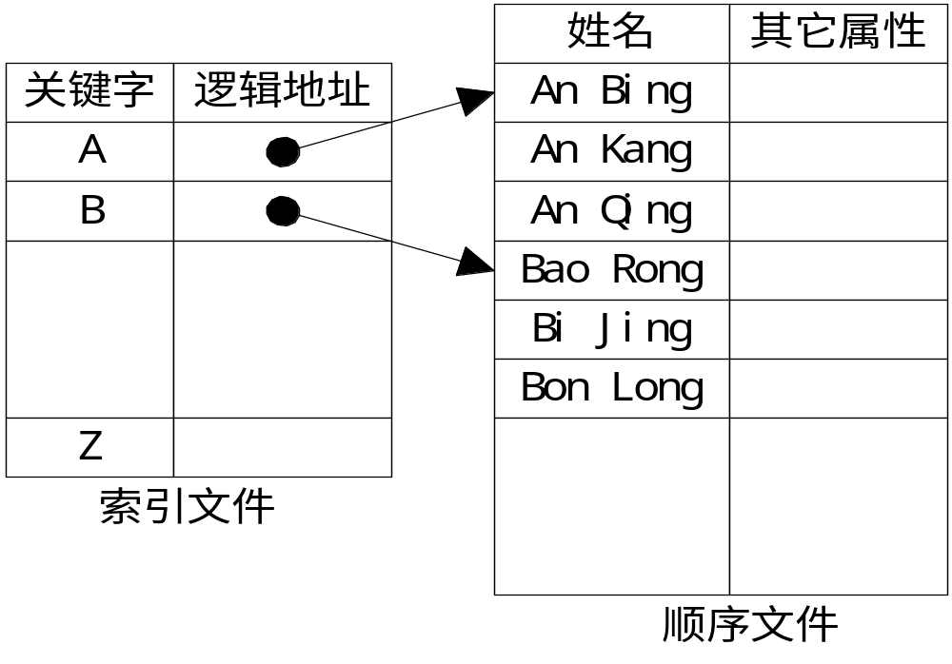
索引顺序文件
Notes:
索引表是按记录键排序的，本身是一个定长的顺序文件，从而方便的实现随机存取。
不必为每一条记录建立一个索引项，而是将记录分成若干组，每组建立一个索引项。

Slide 27
7.2.3 文件的物理结构
物理结构：文件在存储介质上的结构。
文件的存储介质是分块的，物理结构是确定如何将逻辑结构为记录或字节保存在物理块中。
文件的物理结构主要有：
1、连续结构
2、链接结构
3、索引结构

Slide 28
文件的物理结构对文件系统的性能有直接影响，应慎重选择，主要考虑的因素有：
记录格式：定长和变长两种。定长实现简单，速度快，但可能浪费空间；变长实现复杂，速度慢，但节省空间。
空间开销：指除保存文件内容外的额外开销。
存取速度：
长度变化：指文件长度的动态增加或减小。

Slide 29
1、连续结构/顺序结构
一个文件的全部信息存放在外存的一片连续编号的物理块中，称为连续结构（连续文件）。
存放在磁带上的文件一般采用连续结构，即序号为i+1的物理块一定在i物理块之后。
存放在磁盘上的文件可采用连续结构，也可采用别的结构。
建立连续文件时要求用户给出文件的最大长度，以便系统为文件分配足够的存储空间，并在相应表格中登记文件的起始位置和长度。

Slide 30
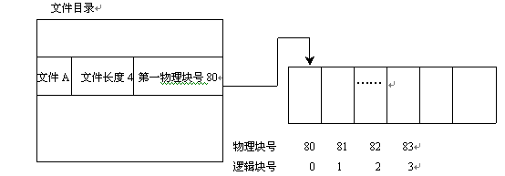

Slide 31
文件目录
count
0
1
2
3
文件名 始址 块数
f
4
5
6
7
count 0 2
tr 14 3
mail 19 6
list 28 4
f 6 2
8
9
10
11
tr
12
13
14
15
mail
16
17
18
19
20
21
22
23
24
25
26
27
list
28
29
30
31

Slide 32
优点
简单
支持顺序存取和随机存取
顺序存取速度快
所需的磁盘寻道次数和寻道时间少
Notes:
顺序访问容易
1班

Slide 33
缺点
文件不易动态增长
  预留空间:浪费
  重新分配和移动
不利于文件插入和删除
外部碎片问题
  存储压缩技术

Slide 34
2、链接结构/串联结构
是一种非连续的存储结构，存放文件信息的每一物理块中有一个指针，指向下一个物理块，这个指针的长度由物理设备的容量决定，通常放在该物理块的开头或结尾。

Slide 35
文件目录
文件A | 第一块号90
物理块90
物理块110
物理块120
物理块150
nil

Slide 36
文件目录
文件名 始址 末址
0
1
10
2
3
jeep 9 25
4
5
6
7
8
9
16
10
25
11
12
13
14
15
16
1
17
18
19
20
21
22
23
24
25
-1
26
27
28
29
30
31

Slide 37
链接结构的文件适用于顺序存取。因为要获得某一块的块号，必须读取上一物理块，因此要随机地存取信息就较为困难。

Slide 38
优缺点
优点
  提高了磁盘空间利用率,不存在外部碎片问题
  有利于文件插入和删除
  有利于文件动态扩充
缺点
  存取速度慢，不适于随机存取
  链接指针占用一定的空间
  可靠性问题，如指针出错
Notes:
为了提高检索速度和减小指针所占用的存储空间，可以将几个盘块组成一个簇。采取

Slide 39
链接结构的变形——显式链接
文件分配表(FAT)
  将盘块中的链接指针按盘块号的顺序集中起来，构成盘文件映射表(FAT)。
  利用FAT可方便地进行随机存取。
Notes:
存在内存

Slide 40
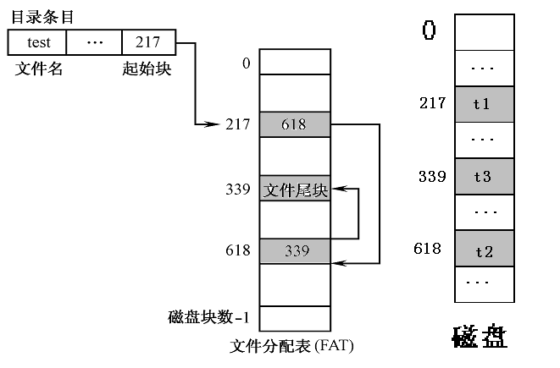
图示

Slide 41
FAT要占用一定的存储空间，若盘的容量较大，也可能占用较多的存储空间。在进行文件访问时，可能在内存中装不下整个FAT，这样就会造成若要读某块文件信息时，还要读盘块映射表的操作，影响使用效率。

Slide 42
FAT的实例
在MS-DOS和Windows系统中，文件的物理结构使用的是FAT结构。
将磁盘空间划分为块，每块大小为扇区的整数倍。在FAT文件系统中块称为簇。
一个磁盘分区能分为多少簇，则FAT就有多少表项。

Slide 43
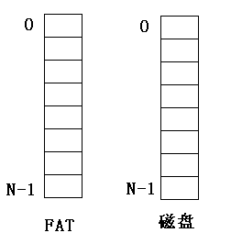

Slide 44
思考
什么叫FAT16、FAT32？
在FAT16中一簇最大64个扇区，为什么FAT16能管理的磁盘分区为2G？
64*512B*2¹⁶
FAT32每个簇为4KB。
FAT32可以管理的单个最大磁盘空间为：
4KB*2³²=2T
Notes:
每一簇的大小：0.5K*64=32K
FAT16表示用16位表示磁盘物理块号，即可以含有2^16＝65536个表项
则可表示的磁盘分区为：65536×32K＝2097152K＝2G

Slide 45
FAT32的缺点：
  文件分配表增大，运行速度比FAT16慢
  FAT32有最小空间的限制，磁盘必须最少有2¹⁶个簇。故FAT32不支持小于512MB的分区
  FAT32的单个文件的长度不能大于4GB
  FAT32不能向下兼容

Slide 46
NTFS（New Technology File System）
特性：
  使用64位磁盘地址，理论上可支持2⁶⁴B的磁盘分区
  NTFS很好的支持长文件名，单个文件限制在255个字符，全路径名限制为32767个字符
  具有系统容错功能。即系统出现故障时，仍能保证系统正常运行
  提供了数据一致性。

Slide 47
NTFS的不足：
  只能被WIN NT/2000/XP识别
  可存取FAT等文件系统的文件，但FAT文件系统不能存取NTFS系统的文件；缺乏兼容性

Slide 48
3、索引结构
一个文件的信息存放在若干不连续物理块中，系统为每个文件建立一个专用数据结构——索引表，并将这些块的块号存放在索引表中。
一个索引表就是磁盘块地址数组,其中第i个条目指向文件的第i块。

Slide 49
文件目录
索引表指针
逻辑块号 | 物理块号
0
1
2
3
30
文件B目录项
25
20
10

Slide 50
文件目录
文件名 索引表地址
Jeep 19
0
1
2
3
4
5
6
7
9
16
1
10
25
-1
-1
-1
8
9
10
11
12
13
14
15
19
16
17
18
19
20
21
22
23
24
25
26
27
28
29
30
31

Slide 51
多级索引：
索引表占用的存储块长度固定，因此限制了文件的最大长度。
如物理块1024B，每个块号占4B，则文件最大256块。
通过建立多级索引解决。

Slide 52
第二级索引
二级索引
0
105
106
254
356
357
985
360
105
.
.
.
106
主索引
254
.
.
.
360
.
.
.
740
740
356
.
.
.
357
.
.
.
.
.
.
.
.
.
1125
.
.
.
1125
985
…
.
.
.
磁盘空间
Notes:
盘块大小1K 盘块号占4个字节，

Slide 53
优点
保持了链接结构的优点，又解决了其缺点：
  即能顺序存取，又能随机存取
  满足了文件动态增长、插入删除的要求
  能充分利用外存空间

Slide 54
缺点
索引表本身带来了系统开销
对于中小型文件索引块的利用率低
Notes:
内外存空间，存取时间

Slide 55
其他物理结构： （自学）
  HASH结构
  倒排结构

Slide 56
7.3 目录管理
目录管理的目标
  实现“按名存取”
  提高目录的检索速度
  文件共享
  文件重名

Slide 57
7.3.1 基本概念
文件控制块（FCB）：是操作系统为管理文件而设置的数据结构，存放了为管理文件所需的所有相关信息。
FCB是文件存在的唯一标志。文件与FCB一一对应。
FCB就是文件目录中的一个目录项。

Slide 58
FCB的内容
文件名，文件号，用户名，文件地址，文 件长度，文件类型，文件属性，共享计数，文件的建立日期，保存期限，最后修改日期，最后访问日期，口令，文件逻辑结构，文件物理结构，存取控制信息等。
注意：不同OS，FCB的内容不完全相同。

Slide 59
文件目录：把所有的FCB组织在一起，就构成了文件目录，即FCB的有序集合。
目录项：即FCB
目录文件：为了实现对文件目录的管理，通常将文件目录以文件的形式保存在外存，这个文件就叫目录文件。
文件目录和目录文件是同一事物的两种称谓。
从用途的角度看，称为文件目录；从实现的角度看，称为目录文件，长期保存在外存。
目录文件是固定长度的记录式文件。

Slide 60
索引结点— i结点
文件很多时，文件目录可能占用大量磁盘块。
查找目录时，先将存放文件目录的第一个盘块调入内存，比较；若没有，再调入存放目录的第2个磁盘块，比较；依次类推，则查找一个文件平均需要调入盘块（N+1）/2次。
如：FCB占64B，磁盘块为1KB，每个盘块就只能存放16个FCB。若一个文件目录共有640个FCB，需要占用40个盘块。则平均查找一个文件需启动磁盘20次。

Slide 61
分析：
查找文件时，只用到文件名，不需要文件目录的其他信息，这些信息就不需要调入内存。
当找到匹配文件时，才需要从该目录项中读出文件的物理地址。
UNIX中，将文件目录中的文件名和文件其他描述信息（i结点）分开。
文件目录中，每个目录项仅包括文件名和指向对应i结点的指针过程。
UNIX中，一个文件目录仅占16字节。其中14字节为文件名，2字节为i结点指针。

Slide 62
文件名 （14字节） | i结点指针 （2字节）
File1 | …
File2
…
16字节
UNIX文件目录
若磁盘块为1KB，则可以存放64个目录项。这样，找一个文件，可减少平均启动磁盘数，节省开销。

Slide 63
7.3.2 目录结构
1、一级目录结构
为所有文件建立一个目录文件
（组成一线性表）

Slide 64
文件名
文件的物理位置
日期
时间
其他信息
C
bsc
Wps
……
Notes:
新创建一个文件时，必须先检索所有的目录项，以保证新文件名在目录中是唯一的。
删除文件时，

Slide 65
优缺点
优点：简单，易实现
缺点：
  限制了用户对文件的命名(重名问题)
  文件平均检索时间长
  限制了对文件的共享
  每个用户有自己的名字空间和命名习惯，应允许不同用户使用不同的文件名访问同一文件。单级目录要求所有用户用同一名字访问同一文件。
  只适用于单用户环境

Slide 66
2、二级目录结构
二级文件目录结构把目录分成主文件目录（MFD）和用户文件目录（UFD）两级。
主文件目录(MFD)：由用户名和用户文件目录首地址组成。
用户文件目录(UFD)：登记相应的用户文件的目录项。

Slide 67
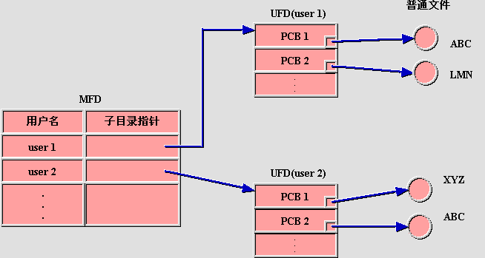
FCB1
FCB2
UFD指针
FCB1
FCB2
Notes:
新创建一个文件
删除文件时，

Slide 68
在二级目录结构中，区别不同的文件除文件名外还有文件的用户名，因此不同的用户可以使用相同的文件名。
例：用户A中使用文件名LISH，用户B也可使用文件名LISH，因为标识这两个文件时还要加上用户名，A\LISH和B\LISH，不致于造成混淆。

Slide 69
优缺点
优点：
二级目录结构较为简单，也比较好地解决了重名的问题；提高了检索速度。
缺点：
缺乏灵活性，特别是不能反映现实世界中多层次的关系。
因此，提出了多级目录结构，其中Windows、MULTICS及UNIX系统均采用了多级目录结构。
Notes:
，它们是当前文件系统的典型而完美的代表

Slide 70
3、多级目录结构
多级目录结构由根目录和各级目录组成，为管理上的方便，除根目录外，其它各级目录均以文件的形式组成目录文件。
根目录中的每个目录项可以对应一个目录文件，也可以对应一个数据文件
同样，目录文件中的每个目录项可以对应一个目录文件，也可以对应一个数据文件。
如此类推，就形成多级目录结构。也称树形目录结构。

Slide 71
在这种结构中把根目录称为根结点，把各级目录文件称中间结点，用方框表示。数据文件称为叶结点，用圆圈表示。

Slide 72
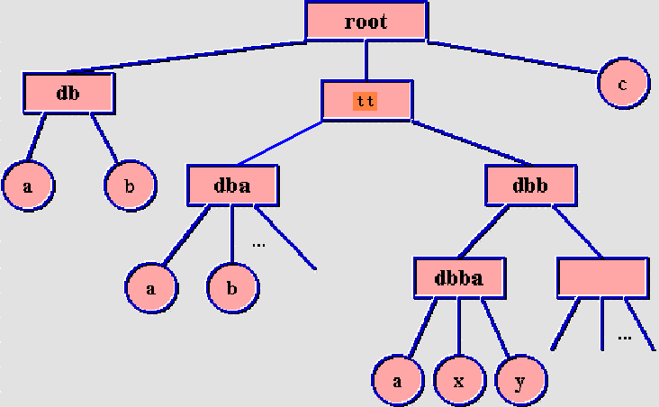

Slide 73
路径名
在多级目录结构中一个文件的唯一标识不再是文件名，而是从根结点开始，经过一个或多个中间结点，到达某个叶结点的一条路径。称这条路径为文件的路径名，它是文件的唯一标识。
路径名由根目录和所经过的目录名和文件名以及分隔符组成，通常使用分隔符 /。
例：/d1/f1， /d2/d5/f3， /f7

Slide 74
工作目录
  在多级目录结构中，文件路径名一般较长，而用户总是局部地使用文件，为了方便起见，可把经常使用的文件所在的目录指定为工作目录(或称当前目录)。
  查询时，若路径名以/开头；则从根目录开始查找，否则从当前目录开始查找。
Notes:
方便文件的移动
3

Slide 75
7.4 文件的共享
所谓文件共享指系统允许多个用户或进程共享同一份文件。
在系统中只需要保存共享文件的一个副本。
如果系统不能提供文件共享功能，就意味着凡是需要该文件的用户都要自备此文件的副本。
Notes:
1/

Slide 76
1、文件共享的目的
节省存储空间
进程间通过文件交换信息

Slide 77
2、早期实现文件共享的方法
绕弯路法
连访法
利用基本目录实现文件共享

Slide 78
2、早期实现文件共享的方法
绕弯路法
  是在早期的MULTICS等操作系统中所采用的一种共享文件方法。
  在该方法中，允许 每个用户获得一“当前目录”，用户所访问的所有文件都是相对于当前目录的；当所访问 的文件不在其当前目录下时，可以通过“向上走”的方式去访问其上级目录。

Slide 79
2、早期实现文件共享的方法
连访法
  为了提高对共享文件的访问速度，可在相应的目录项之间进行链接，即，使一个目录 中的目录项直接指向另一目录中的目录项。

Slide 80
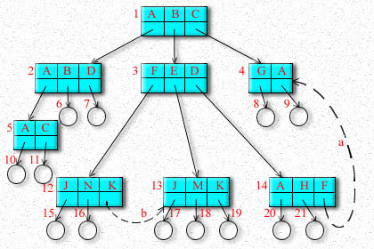
2、早期实现文件共享的方法
连访法

Slide 81
2、早期实现文件共享的方法
利用基本目录实现文件共享
  在早期，实现文件共享的一种有效方法，是在文件系统中设置一个基本目录，每个文件在该目录中均占有一个目录项，包括系统赋予的、对应于该文件名的唯一标识符（整数），以及该文件的有关说明信息。

Slide 82
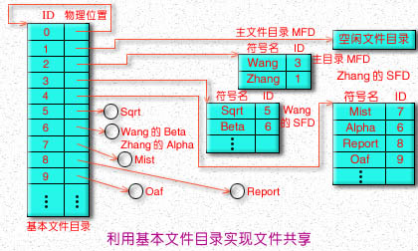
2、早期实现文件共享的方法
利用基本目录实现文件共享
4

Slide 83
3、基于索引节点的共享方式
在树型结构目录中，当有两个（或多个）用户要共享一个子目录或文件时，必须将共享文件或子目录链接到两个（或多个）用户的目录中，以便能方便地找到该文件，此时该文件系统的目录结构已是个有向非循环图DAG（Directed Acyclic Graph）。

Slide 84
3、基于索引节点的共享方式
为了建立目录与共享文件之间的链接，并顺利实现共享，可以引用索引结点，即诸如文件的物理地址及其它的文件属性等信息，不再放在目录项中，而放在索引结点中。在文件目录中只设置文件名及指向相应索引结点的指针。
Notes:
这里需要扩充目录项，增加：用户计数。用于记录共享数量。

Slide 85
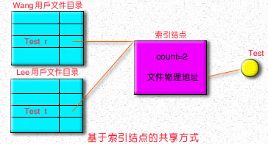
3、基于索引节点的共享方式
图中count表示链接到本索引结点（即文件）上的用户目录项数。

Slide 86
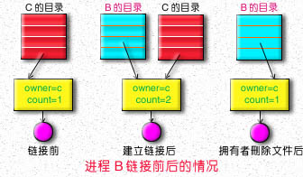

Slide 87
4、利用符号链实现文件共享
用户A为了共享用户B的Bboot目录下的一个文件f1.c，可以创建一个LINK类型的新文件x，新文件x中仅包含被链接文件f1.c的路径名。称这样的链接方法为符号链接（Symbolic Linking）。
A用户对新文件x的访问被系统重定位去访问B的文件f1.c。
Notes:
软链接

Slide 88
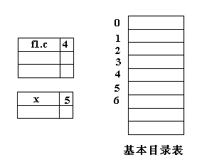
文件x的内容：
/Bboot/f1.c

Slide 89
在利用符号链接方式实现文件共享时，只有文件主才拥有指向其索引结点的指针；而共享该文件的其他用户，只有该文件的路径名，而不是指向索引结点的指针。
优势：能够用于链接（通过计算机网络）世界上任何地方的机器中的文件，此时只需提供该文件所在机器的网络地址，以及在该机器中的文件路径。
问题：多次读盘，导致访问文件的开销增大
浪费磁盘空间

Slide 90
实例：
各实际OS是否提供链接技术
  DOS ×
  Windows √（快捷方式）
  Unix √（硬链接/软链接）
用户程序cc在运行时要用到目录/lib下的文件mad，但后来包括mad在内的一些文件被整理到/usr/lib下，并改名为mad1, 为使cc正常运行，应使用
ln /usr/lib/mad1 /lib/mad

Slide 91
7.5 文件的保护
对拥有权限的用户，应该让其进行相应操作，否则，应禁止。
7.5.1 对用户进行分类
7.5.2 对访问权限分类
7.5.3 用访问控制矩阵实现文件保护
7.5.4 存取控制表实现文件保护
7.5.5 用户权限表实现文件保护
7.5.6 用口令实现文件保护

Slide 92
7.5.1 对用户进行分类
按用户对文件访问权力的差别把用户分成几类，然后对每个文件规定各类用户的存取权限。通常将用户分成三类:
  文件主
  文件主的同组用户或合作用户
  其它用户
Notes:
u 文件属主权限。
g 属组用户权限。
o 其他用户权限。
a 所有用户(文件属主、属组用户及其他用户)。

Slide 93
7.5.2 对访问权限分类
对文件的访问系统首先要检查访问权限，只允许合法的用户访问。文件的存取权限一般有以下几种:
  仅允许执行 (E)。
  仅允许读 (R)。
  仅允许写 (W)
  仅允许在文件尾写 (A)
  仅允许对文件进行修改（U）
  允许改变文件的存取枚限（C）
  允许取消文件（D）
这几种权限可进行适当的组合。
Notes:
X

Slide 94
7.5.2 对访问权限分类
chmod a-x temp
//rw- rw- rw- 收回所有用户的执行权限
Notes:
X

Slide 95
7.5.3 用访问控制矩阵实现文件保护
利用一个矩阵来描述系统的存取控制，并把该矩阵称为访问矩阵（Access Matrix）。一维代表所有用户，一维代表系统中的所有文件。
优点：一目了然
缺点：矩阵往往过大。
Notes:
访问矩阵的行代表域，列代表对象，矩阵中的每一项是由一组访问权组成。每一项访问权 access（i,j）定义了在域Di中执行的进程能对对象Qi施加的操作集。

Slide 96
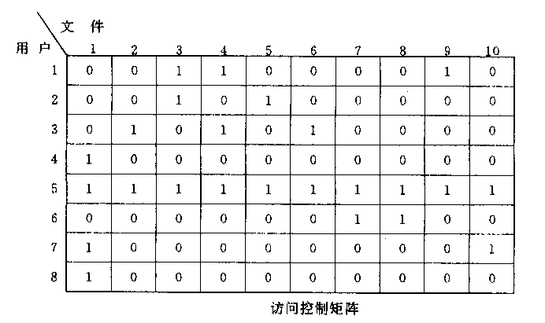

Slide 97
7.5.4 存取控制表实现文件保护
文件 用户 | alpha
文件主 | RWE
A组 | RE
B 组 | E
其他 | -
存取控制表
Notes:
对每一个文件设置一个

Slide 98
7.5.5 用户权限表实现文件保护
用户 文件 | A组
sqrt | RE
test | R
beta | RE
… | …
用户权限表
Notes:
对每一组用户设置一个说明他对每个文件的权限

Slide 99
7.5.6 用口令实现文件保护
用户为自己的每个文件规定一个口令，有口令者才能访问文件。
优点：简便
缺点：
  保护级别少（可访问和不可访问）
  保密性差。
  不易改变存取控制权限。

Slide 100
7.6 文件系统性能的改善
文件系统的性能可表现在多个方面：
  文件的访问速度
  数据的可共享性
  文件系统使用的方便性
  数据的安全和一致性

Slide 101
提高磁盘I/O速度的方法
7.6.1 磁盘高速缓存
7.6.2 优化数据分布
7.6.3 其它方法

Slide 102
7.6.1 磁盘高速缓存
磁盘的I/O速度要比内存低4-6个数量级
分配一些内存作为磁盘高速缓存（Cache）可以极大地提高磁盘I/O速度。
Notes:
提高磁盘I/O速度最主要的技术，便是 利用磁盘高速缓存（Disk Cache）。

Slide 103
1、磁盘高速缓存的形式
在内存中开辟一个单独的存储空间作为磁盘高速缓存，大小固定。
把所有未利用的内存空间变为一个缓冲池 ，供分页系统和磁盘I/O共享。

Slide 104
2、数据交付
数据交付：将磁盘高速缓存中的数据传送给请求者进程。
当有访问请求时，系统看所需的块是否在高速缓存中。如果在，则可直接访问缓存。否则，首先要将块读到高速缓存，再拷贝到所需的地方
数据交付有两种方式：
  数据交付 ：将数据从缓存传到进程空间
  指针交付 ：将指向缓存中数据的指针传给进程。

Slide 105
3、置换算法
如果高速缓存已满，则需要进行淘汰。
常用置换算法：
最近最久未使用LRU、最少使用LFU等。

Slide 106
4、周期性写回磁盘
LRU算法中，那些经常被访问的盘块可能会一直保留在高速缓存中，而长期不被写回磁盘中。留下了安全隐患。
解决之道：周期性写回。周期性地强行将已修改盘块写回磁盘。周期一般为几十秒。

Slide 107
7.6.2 优化数据的分布
优化物理块的分布
优化索引结点的分布

Slide 108
1、优化物理块的分布
优化一个文件的物理块分布，使访问该文件时，磁头的移动距离最小。
  物理块连续分配可以减少磁头的移动。
  增加物理块的大小也可减少磁头的移动。

Slide 109
2、优化索引结点的分布
访问文件时，先要访问索引结点，然后再访问文件数据。以前一般将索引结点集中放在磁盘的开始部分，使得索引结点同文件数据之间的平均距离是磁道数的一半。
因此可将索引结点放在中间位置。
进一步可将磁道分组，每组都有索引结点和文件数据。

Slide 110
7.6.3 提高磁盘I/O速度的其它方法
提前读
延迟写
虚拟盘

Slide 111
1、提前读
在访问文件时经常是顺序访问，因此在读当前块时可以提前读出下一块。
提前读已经被广泛应用：UNIX、OS/2 、 Netware等。
Notes:
如何提高速度的

Slide 112
2、延迟写
修改缓存中的数据后一般应立即写回磁盘，但该盘块可能还会被修改，立即写回会带来很大的开销。
置上延迟写标志。直到该盘块淘汰时或周期性写回时。
延迟写也被广泛应用： UNIX、OS/2 等。
Notes:
移到空闲缓冲区的对尾去
Dos 采采用了立即写回的方法， 称为 写穿透、高速缓存

Slide 113
3、虚拟盘
利用内存仿真磁盘，又称RAM盘。
RAM盘的设备驱动程序可以接收所有标准的磁盘操作。
虚拟盘同磁盘高速缓存的区别：
虚拟盘的内容完全由用户控制，用户可见。
缓存的内容完全由系统控制，用户不可见。
Notes:
虚拟光驱

Slide 114
7.7 数据一致性控制
数据一致性的概念在数据库中出现较多。
当一个数据被分别存储到多个文件中时，便会出现数据一致性问题。大多数OS中都已具有能够确保数据一致性的机制，用于保证文件系统中的数据一致性。这同样需硬件的支持，其中最重要的是要有一个称为稳定存储器（Stable Storage）的存储器系统。
Notes:
实现方法即采用冗余技术，磁盘双工实现。

Slide 115
7.7 数据一致性控制
7.7.1 事务
7.7.2 检查点
7.7.3 并发控制
7.7.4 具体的数据一致性问题

Slide 116
7.7.1 事务
1、事务（Transaction）的定义
  事务是用于访问和修改各种数据项的一个程序单位。被访问的数据可以分散在多个文 件中，事务也可被看作是一系列的读和写操作。
  当这些操作全部完成时，再以托付操作 （commit operation）来终止事务。只要有一个读或写操作失败，则执行夭折操作（abort operation）。比如要执行退回（Rolled back）操作。

Slide 117
7.7.1 事务
1、事务（Transaction）的定义
  事务具有原子性：一个事务在对一批数据进行操作时，要么全部完成，并用修改后的数据去代替 原来的数据，要么一个也不修改。这特性称“原子性”。
Notes:
为了实现上述的原子修改，通常需借助于称为事务记录的数据结构来实现。

Slide 118
2、事务记录
事务记录（Transaction Record）运行时所有对数据项的修改信息。又称运行日志（Log）。
该记录包括：
  事务名——事务的唯一标识
  数据项名——被修改的数据项标识
  旧值——修改前数据项的值；
  新值——修改后数据项将具有的值。
当一个事务提交（托付操作）时，将一个提交记录也写入事务记录表中。

Slide 119
3、恢复算法
当系统发生故障后，利用事务记录进行故障恢复。
搜索整个事务记录表：
  对于已经提交了的事务，执行redo操作
  redo(Ti)能把所有被事务Ti修改过的数据，设置为新值。
  对于未提交事务，执行undo操作
  undo(Ti)能把所有被事务Ti修改过的数据，恢复为修改前的值。
Notes:
利用事务记录表，系统能处理任何故障而不使故障造成非易性存储器中信息的丢失。

Slide 120
7.7.2 检查点
1、检查点（Check points）的作用
  随着系统的运行，事务记录表会变得越来越大，这样当发生故障时，搜索整个事务记录表来进行恢复就是一件非常费时的工作。因而引入检查点。
  系统每隔一段时间便写一条检查点记录到事务记录表，并进行恢复工作，即：对已经提交的事务执行redo，未提交的事务执行undo。
  这样在检查点这个时刻，系统中数据的一致性和完整性肯定能得到保证。

Slide 121
2、新的恢复算法
在引入检查点后，当发生故障后，只需对最后一个检查点以后开始的事务执行恢复工作。
如果把所有的事务Ti以后开始执行的事务表示为事务集T，则新的恢复操作要求：
  所有在T中的事务Tk，如果在事务记录表中出现了<Tk托付>记录，则执行redo(Tk)操作。
  所有在T中的事务Tk，如果在事务记录表中未出现<Tk托付>记录，则执行undo(Tk)操作。

Slide 122
7.7.3 并发控制
在多用户系统中，可能有多个用户在执行事务。由于事务的原子性，各个事务的执行必 然是按某种次序依次执行的，即事务对数据项的修改是互斥的，可把这种特性称为顺序性（Serializability）。用于实现事务顺序性的技术称为并发控制（Concurrent Control）。
可以利用PV操作来实现互斥。
但在数据库和文件服务器中，应用得最多的还是较简单且灵活的同步机制：锁。

Slide 123
1、互斥锁
实现顺序性的一种最简单的方法，是为每一个对象（共享文件、记录或数据项）设置 一个用于实现互斥的锁，简称互斥锁（Exclusive Lock）。
当事务访问一对象时给它上锁，访问完后开锁。
互斥锁可以简单实现事务的并发控制，但会影响并发度。
因为当一个事务读一个数据项时，另一事务应该也能读同一数据项，但上互斥锁时没有这种可能。

Slide 124
2、共享锁
共享锁（Shared Lock）
  事务读对象时申请共享锁，若该对象未上锁或上的是共享锁，则可以申请到。
  事务写对象时申请互斥锁，只有对象未上锁时才能申请到。

Slide 125
7.7.4 具体的数据一致性问题
重复文件的一致性
  为保证文件系统的可用性，在有些系统中为关键文件设置了多个重复拷贝，将它们分 别存储在不同的地方。下图示出了UNIX类型的目录和具有重复文件的目录。
文件名 | i结点
文件1 | 17
文件2 | 22
文件3 | 12
文件4 | 84
文件名 |  | i结点
文件1 | 17 | 19 | 40
文件2 | 22 | 72 | 91
文件3 | 12 | 30 | 29
文件4 | 84 | 15 | 66

Slide 126
7.7.4 具体的数据一致性问题
重复文件的一致性
  在有重复文件时，若一个文件拷贝被修改，则必须同时修改其它几个文件拷贝，以保证该文件中数据的一致性。

Slide 127
7.7.4 具体的数据一致性问题
盘块号一致性的检查
  盘块是用于存储文件的物理空间。用于描述盘块使用情况的数据结构有空闲盘块表（ 链），文件分配表FAT。在每次启动机器时应检查这几个数据结构，看它们是否保持了数据的 一致性。

Slide 128
7.7.4 若干具体的数据一致性问题
链接数一致性检查
  在UNIX类型的文件目录中，其每个目录项内都含有一个索引结点号，用于指向该文件的索引结点。对于一个共享文件，其索引结点号便会在目录中出现多次。例如，当有5个用户（进程）共享某文件时，该文件的索引结点号将会在目录中出现5次；另一方面，在共享 文件的索引结点中有一个链接计数count，用来指出共享文件的用户（进程）数。在正常情 况下这两个数据应该一致，否则就是数据不一致性差错。

